Slide 1
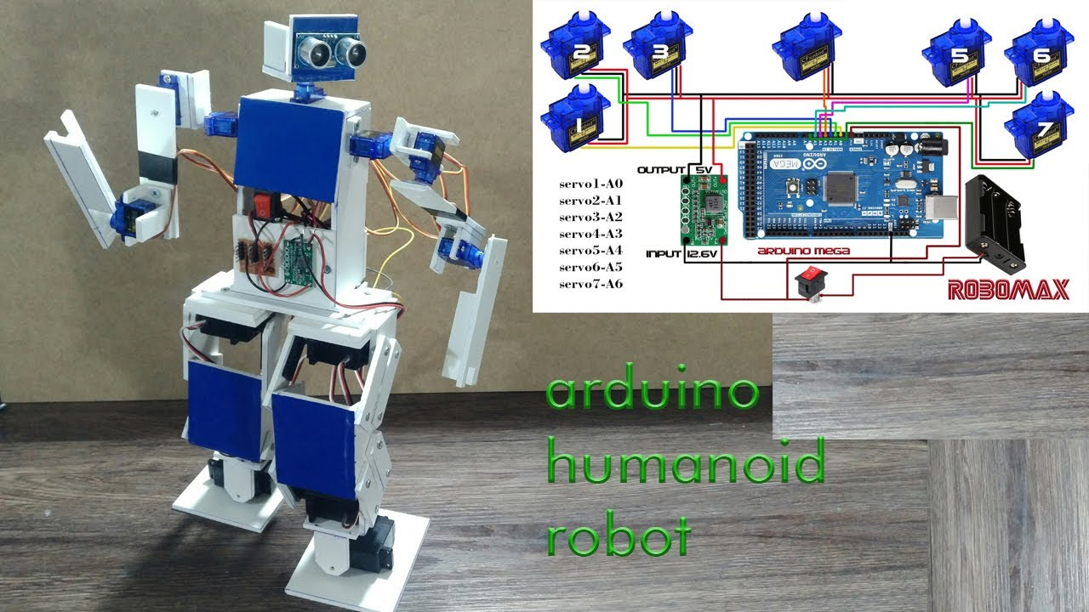
Karolina Livk, Darja Strah
Osnovna šola
Tehnika in tehnologija

Slide 2
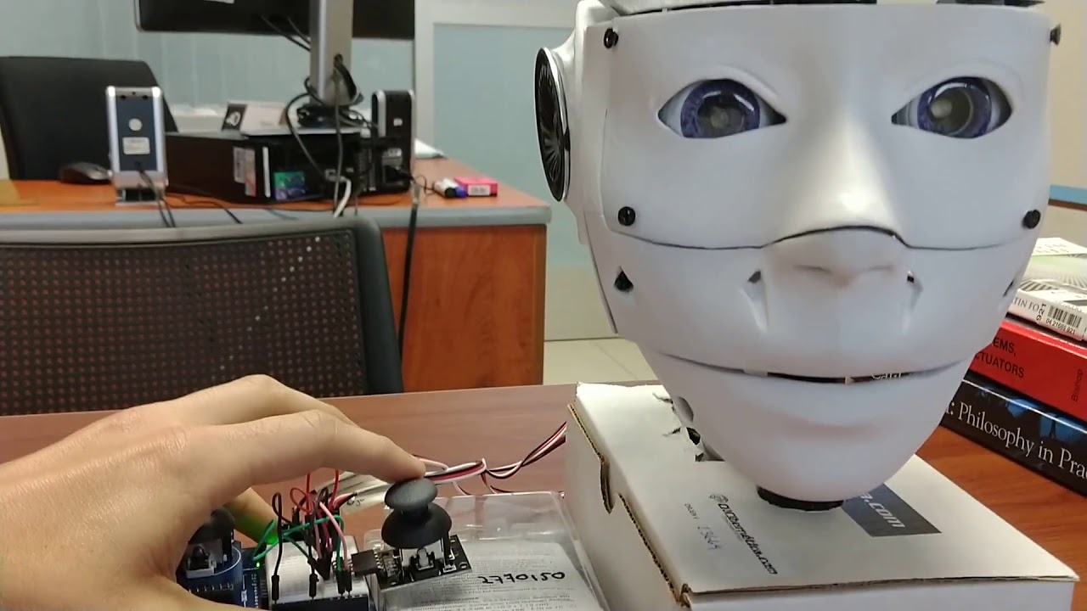
Nadgradnja

